Slide 1
教学实习报告提纲
1.题目
2.实习目标
3.实验环境
4.实验方案-需求分析与设计
5.实现与测试
6.总结
实习中可以用antlr工具

Slide 2
第四章语法制导翻译与中间代码生成
语法制导翻译是处理语义的基本方法，它以语法分析为基础，在语法分析得到语言结构的结果时，对附着于此结构的语义进行处理，如计算表达式的值、生成中间代码等。
与语法分析部分的讨论不同，本章的内容更注重于实际方法的讨论。
主要内容包括：
<1> 语法制导翻译的基本概念
<2> 中间代码简介
<3> 符号表简介
<4> 声明语句与可执行语句的翻译

Slide 3
4.1 语法制导翻译简介
4.1.1 语法与语义
<1> 语法与语义的关系
语法是指语言的结构、即语言的“样子”；语义是指附着于语言结构上的实际含意 ，即语言的“意义”。
对于语法和语义：
语义不能离开语法独立存在；
语义远比语法复杂；
同一语言结构可包含多种含意，不同语言结构表示相同含意；
语法与语义之间没有明确的界线。
描述 实现
词法分析器 正规式 有限自动机
语法分析器 上下文无关文法 下推自动机
语义分析器 如何描述？ 如何实现？
break;
break;

Slide 4
<2> 语义分析的两个作用
检查是否结构正确的句子所表示的意思也合法；
执行规定的语义动作，如：
表达式求值
符号表填写
中间代码生成等
<3> 语义分析的方法
语法制导翻译
语义的形式化描述并没有语法的形式化描述那样成熟，处于半形式化描述的状态。
属性并不是描述语义的唯一方法， 程序的动态语义并不适合用属性文法描述， 主要方法有公理语义、操作语义和指称语义。

Slide 5
4.1.2 属性文法
<1> 语法制导翻译的基本思想
通俗地讲：以语法分析为基础，伴随语法分析的各个步骤，执行相应的语义动作。
具体方法：
将文法符号所代表的语言结构的意思，用附着于该文法符号的属性表示；
用语义规则规定产生式所代表的语言结构之间的关系（即属性之间的关系），即用语义规则实现属性计算。
语义规则的执行：在语法分析的适当时刻（如推导或归约）执行附着在对应产生式上的语义规则，以实现 对语言结构语义的处理，如计算、查填符号表、生成中间代码、发布出错信息等。

Slide 6
<2> 属性的抽象表示
.attr
例如：E.val（值）
E.type（类型）
E.code（代码序列）
E.place（存储空间）
<3> 对文法的约定
本章关注的是语法分析的基础上的语义处理，忽略语法分析。
为了简单，本章的文法一般为二义文法。默认解决二义的方法是规定常规意义下的优先级和结合性。

Slide 7
属性文法
属性文法（也称属性翻译文法）
  Knuth在1968年提出
  在上下文无关文法的基础上，为每个文法符号（终结符或非终结符）配备若干相关的“值”（称为属性）。
    属性代表与文法符号相关信息，如类型、值、代码序列、符号表内容等
    属性可以进行计算和传递
    语义规则：对于文法的每个产生式都配备了一组属性的计算规则

Slide 8
（2）属性（Attribute）是编程语言结构的任意特性。属性在其包含的信息和复杂性等方面变化很大。属性的典型例子有：
• 变量的数据类型。
• 表达式的值。
• 存储器中变量的位置。
• 程序的目标代码。
• 数的有效位数。
（3）属性文法一般表示方法：
文法规则 | 语义规则
规则1 规则2 … 规则n | 相关的属性等式/语义规则 相关的属性等式/语义规则 … 相关的属性等式/语义规则

Slide 9
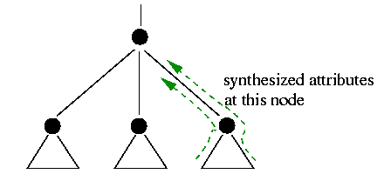
属性的分类
综合属性：用于自下而上传递信息；在语法树中，一个结点的综合属性由其子结点的属性值确定，因此，通常使用自底向上的方法在每一个结点处使用语义规则计算综合属性的值。仅仅使用综合属性的属性文法称S-属性文法。

Slide 10
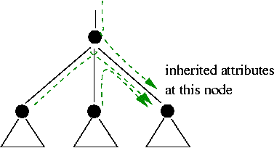
属性的分类
继承属性：用于自上而下传递信息；在语法树中，一个结点的继承属性由此结点的父结点和/或兄弟结点的某些属性确定。

Slide 11
例4.1 一个简单台式计算器的属性文法
产生式 | 语义规则
L→En | Print(E.val)
E→E₁+T | E.val =E₁.val+T.val
E→T | E.val=T.val
T→T₁*F | T.val=T₁.val*F.val
T→F | T.val=F.val
F→(E) | F.val=E.val
F→digit | F.val=digit.lexval

Slide 12
属性文法为例1中的属性文法，输入：3*5+4n
L
E⋅val:=19
n
E⋅val:=15
+
T⋅val:=4
T⋅val:=15
F⋅val:=4
T⋅val:=3
*
F⋅val:=5
digit⋅lexval:=4
F⋅val:=3
digit⋅lexval:=5
digit⋅lexval:=3

Slide 13
例4.2 继承属性的类型说明文法
产 生 式 语 义 规 则
D→TL L.in := T.type
T→int T.type := integer
T→real T.type := real
L→L₁, id L₁.in :=L.in
addtype(id.entry, L.in)
L→id addtype(id.entry, L.in)

Slide 14
例4.2 继承属性的类型说明文法
产生式 | 语义规则
D→TL | L.in=T.type
T→int | T.type=integer
T→real | T.type=real
L→L₁,id | L₁.in=L.in Addtype(id. entry,L.in)
L→id | Addtype(id. entry,L.in)
D
T.type=real
L.in=real
real
L.in=real
,
id₃
L.in=real
,
id₂
id₁
real id₁，id₂，id₃

Slide 15
4.1.3 语义规则
<3> 属性的定义**
定义 对于产生式A→α，其中α是由文法符号X1X2...Xn组成的序列，它的语义规则可以表示为(4.1)所示关于属性的函数：
b := f(c1, c2, ..., ck)
语义规则中的属性存在下述性质与关系。
(1) 若b是A的属性，c1, c2, ..., ck是α中文法符号的属性，或者A的其它属性，则称b是A的综合属性。
(2) 若b是α中某文法符号Xi的属性，c1, c2, ..., ck是A的属性，或者是α中其它文法符号的属性，则称b是Xi的继承属性。
(3) 称(4.1)中属性b依赖于属性c1, c2, ..., ck。
(4) 若语义规则的形式如下述(4.2)，则可将其想像为产生式左部文法符号A的一个虚拟属性。属性之间的依赖关系，在虚拟属性上依然存在。
f(c1, c2, ..., ck) (4.2) ■
(4.1)中属性之间的依赖关系，实质上反映了属性计算的先后次序，即所有属性ci被计算之后才能计算属性b。

Slide 16
说明
  终结符只有综合属性，由词法分析器提供
  非终结符既可有综合属性也可有继承属性，文法开始符号的所有继承属性作为属性计算前的初始值
  对出现在产生式右边的继承属性和出现在产生式左边的综合属性都必须提供一个计算规则。属性计算规则中只能使用相应产生式中的文法符号的属性
  出现在产生式左边的继承属性和出现在产生式右边的综合属性不由所给的产生式的属性计算规则进行计算，它们由其它产生式的属性规则计算或者由属性计算器的参数提供

Slide 17
4.1.3 语义规则
<1> 语法制导定义
用抽象的属性和运算符号表示的语义规则；(公式，做什么)
<2> 翻译方案
用具体属性和运算表示的语义规则。（程序段，如何做）
  语义规则也被习惯上称为语义动作。
  忽略实现细节，二者作用等价。（设计与实现）

Slide 18
4.1.3 语义规则的两种形式（续1）
例4.3 将中缀形式的算术表达式转换为后缀表示的语法制导定义和翻译方案。虚拟属性print(E.post)可想象为L.p:=print(E.post)。
产生式
L→E
E→E1+E2
E→num
语法制导定义
print(E.post)
E.post:=E1.post
||E2.post||'+';
E.post:=num.lexval;
翻译方案1
print_post(post);
post(k):='+'; k:=k+1;
post(k):=lexval; k:=k+1;
语法制导定义－算法
翻译方案－程序实现，多种方法
产生式 翻译方案2
L→E
E→E1+E2 print(+);
E→num print(lexval);
翻译方案中需要考虑的问题：
1．采用什么样的语法分析方法；
2．为属性分配存储空间；
3．考虑计算次序。
翻译方案1，自下而上计算，LR分析。
（以3+5+8为例，归约时翻译）
post:(3 5 + 8 +)

Slide 19
4.
<3> 属性作为语法树的注释
将属性附着在分析树对应文法符号上，形成注释语法树。
例4.4 3+5+8的分析树和注释分析树：
(print(35+8+))
.post=35+8+
.post=35+
.post=8
.post=3
.post=5
产生式 语法制导定义 翻译方案
L→E print(E.post);
E→E1+E2 E.post:=E1.post print(+);
||E2.post||'+';
E→num E.post:=num.lexval; print(lexval);

Slide 20
4.1.3 语义规则的两种形式（续3）
<4> 注释分析树上看继承属性与综合属性
继承属性是自上而下计算的
综合属性是自下而上计算的
提醒：除非特别提醒，本章讨论的语法制导翻译是综合属性。

Slide 21
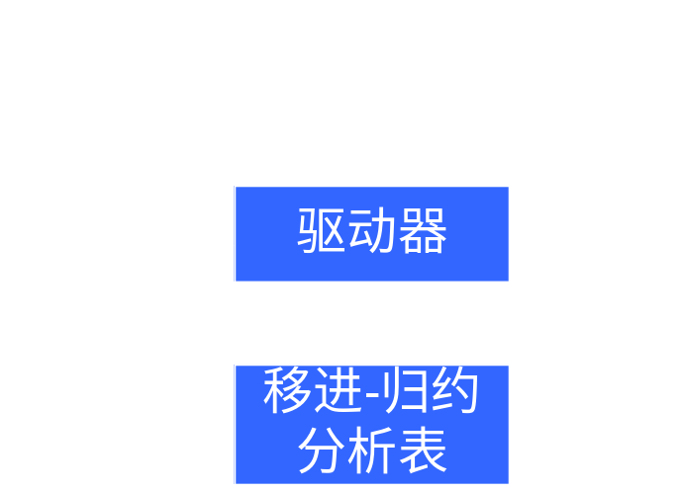
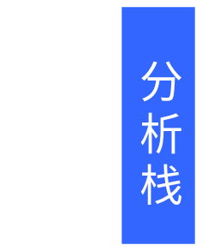
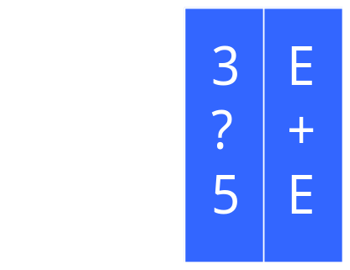
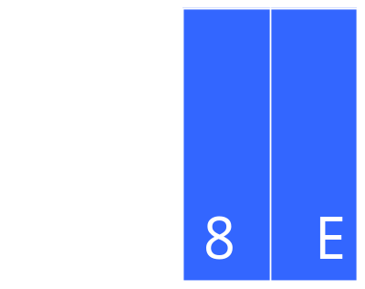
4.1.4 LR分析翻译概述
LR分析中的语法制导翻译实质上是对LR语法分析的扩充：
<1> 扩充LR分析器的功能：当执行归约产生式的动作时，也执行产生式对应的语义动作。由于是归约时执行语义动作，因此限制语义动作仅能放在产生式右部的最右边；
<2> 扩充分析栈：增加一个与分析栈并列的语义栈，用于存放分析栈中文法符号所对应的属性值。
例如： E→E1+E2 val[top]:=val[top]+val[top+2];
对于表达式： 5+3
当归约为左部E时，
同时也得到了值8。

Slide 22
基于属性文法的处理办法
语法制导翻译
基于属性文法的处理过程通常是：对单词符号串进行语法分析，构造语法分析树，然后根据需要遍历语法树，并在语法树的各结点处按语义规则进行计算。

Slide 23
基于属性文法的的处理方法
输入串
语法树
依赖图
语义规则计算次序
由源程序的语法结构所驱动的处理办法就是语法制导翻译法
语义规则的计算
  产生代码
  在符号表中存放信息
  给出错误信息
  执行任何其它动作
对输入符号串的翻译也就是根据语义规则进行计算的结果。

Slide 24
基于属性文法的的处理方法
依赖图
树遍历
一遍扫描

Slide 25
依赖图
在一棵语法树中的结点的继承属性和综合属性之间的相互依赖关系可以由称作依赖图的一个有向图来描述
为每一个包含过程调用的语义规则引入一个虚综合属性b，这样把每一个语义规则都写成
b:=f(c₁,c₂,…,c_{k})
的形式
依赖图中为每一个属性设置一个结点，如果属性b依赖于属性c，则从属性c的结点有一条有向边连到属性b的结点。

Slide 26
for 语法树中每一结点n do
for 结点n的文法符号的每一个属性a do
为a在依赖图中建立一个结点；
for语法树中每一个结点n do
for 结点n所用产生式对应的每一个语义规则
b:=f(c₁,c₂,…,c_{k} ) do
for i:=1 to k do
从c_{i}结点到b结点构造一条有向边；

Slide 27
E→E₁＋E₂ E.val:=E₁.val+E₂.val
val
E
E₁
+
E₂
val
val

Slide 28
句子real id₁，id₂，id₃的带注释的语法树的依赖图
产 生 式 语 义 规 则
D→TL L.in := T.type
T→int T.type := integer
T→real T.type := real
L→L₁, id L₁.in :=L.in
addtype(id.entry, L.in)
L→id addtype(id.entry, L.in)
D
T
6 - addtype(id.entry, L.in)
4
type
L
5
in
real
,
L
id₃
7
in
8 addtype
3
entry
L
10 addtype
,
9
in
id₂
2
entry
id₁
1
entry

Slide 29
属性的计算次序
一个依赖图的任何拓扑排序都给出一个语法树中结点的语义规则计算的有效顺序
属性文法说明的翻译是很精确的
  基础文法用于建立输入符号串的语法分析树
  根据语义规则建立依赖图
  从依赖图的拓扑排序中，我们可以得到计算语义规则的顺序
输入串
语法树
依赖图
语义规则计算次序

Slide 30
句子real id₁，id₂，id₃的带注释的语法树的依赖图
D
a₄:=real;
a₅:=a₄
addtype (id₃.entry,a₅);
a₇:=a₅;
addtype (id₂.entry,a₇);
a₉:=a₇
addtype (id₁.entry,a₉);
T
4
type
L
5
in
6
real
,
L
8
id₃
7
in
3
entry
L
10
,
9
in
id₂
2
entry
id₁
1
entry

Slide 31
树遍历的属性计算方法
通过树遍历的方法计算属性的值
  假设语法树已建立，且树中已带有开始符号的继承属性和终结符的综合属性
  以某种次序遍历语法树，直至计算出所有属性
    深度优先，从左到右的遍历

Slide 32
While 还有未被计算的属性 do
VisitNode(S) /*S是开始符号*/
procedure VisitNode (N:Node) ;
begin
if N是一个非终结符 then
/*假设它的产生式为N→X₁…X_{m}*/
for i :=1 to m do
if X_{i}∈V_{N} then /*即X_{i}是非终结符*/
begin
计算X_{i}的所有能够计算的继承属性；
VisitNode (X_{i})
end;
计算N的所有能够计算的综合属性
end

Slide 33
一遍扫描的处理方法
一遍扫描的处理方法是在语法分析的同时计算属性值
  所采用的语法分析方法
  属性的计算次序
L－属性文法适合于一遍扫描的自上而下分析
S－属性文法适合于一遍扫描的自下而上分析

Slide 34
所谓语法制导翻译法，直观上说就是为文法中每个产生式配上一组语义规则，并且在语法分析的同时执行这些语义规则
语义规则被计算的时机
  在自上而下语法分析中，一个产生式匹配输入串成功时
  在自下而上分析中，当一个产生式被用于进行归约时

Slide 35
抽象语法树
在语法树中去掉那些对翻译不必要的信息，从而获得更有效的源程序中间表示。这种经变换后的语法树称之为抽象语法树(Abstract Syntax Tree)
S→if B then S₁ else S₂
3*5+4
+
if_then_else
*
4
B
S₁
S₂
3
5

Slide 36
S-属性文法的自下而上计算
S-属性文法：只含有综合属性
综合属性可以在分析输入符号串的同时由自下而上的分析器来计算。
分析器可以保存与栈中文法符号有关的综合属性值，每当进行归约时，新的属性值就由栈中正在归约的产生式右边符号的属性值来计算。

Slide 37
L-属性文法和自顶向下翻译
通过深度优先的方法对语法树进行遍历，计算属性文法的所有属性值
LL(1)：自上而下分析方法，深度优先建立语法树

Slide 38
一个属性文法称为L-属性文法，如果对于每个产生式A→X₁X₂…X_{n}，其每个语义规则中的每个属性或者是综合属性，或者是X_{j}(1≤j≤n)的一个继承属性且这个继承属性仅依赖于：
  (1) 产生式X_{j}的左边符号X₁，X₂，…，X_{j-1}的属性；
  (2) A的继承属性。
S-属性文法一定是L-属性文法

Slide 39
翻译模式
翻译模式：给出了使用语义规则进行计算的次序，这样就可把某些实现细节表示出来
在翻译模式中，和文法符号相关的属性和语义规则（这里我们也称语义动作），用花括号{ }括起来，插入到产生式右部的合适位置上

Slide 40
设计翻译模式的原则
设计翻译模式时，必须保证当某个动作引用一个属性时它必须是有定义的。
L-属性文法本身就能确保每个动作不会引用尚未计算出来的属性。

Slide 41
建立翻译模式
当只需要综合属性时：为每一个语义规则建立一个包含赋值的动作，并把这个动作放在相应的产生式右边的末尾
产生式 语义规则
T→T₁*F T.val:=T₁.val×F.val
建立产生式和语义动作：
T→T₁*F {T.val:=T₁.val×F.val}

Slide 42
建立翻译模式
如果既有综合属性又有继承属性，在建立翻译模式时就必须保证：
1. 产生式右边的符号的继承属性必须在这个符号以前的动作中计算出来。
2. 一个动作不能引用这个动作右边的符号的综合属性。
3. 产生式左边非终结符的综合属性只有在它所引用的所有属性都计算出来以后才能计算。计算这种属性的动作通常可放在产生式右端的末尾。
S→A₁A₂ {A₁.in:=1; A₂.in:=2}
A→a {print(A.in)}

Slide 43
采用自底向上分析，例如LR分析，首先给出S-属性定义，然后，把S-属性定义变成可执行的代码段，这就构成了翻译程序。象一座建筑，语法分析是构架，归约处有一个“挂钩”，语义分析和翻译的代码段（语义子程序）就挂在这个钩子上。这样，随着语法分析的进行，归约时调用相应的语义子程序,完成翻译的任务。

Slide 44
L-属性文法和自顶向下翻译
在语法分析过程中进行语义分析和翻译，属 性的计算顺序受到语法分析建立分析树结点顺序的限制。一种自然的计算属性的顺序是按深度优先访问分析树结点的顺序，它适应多种自底向上和自顶向下的翻译方法。L-属性文法可用按深度优先顺序计算属性值。

Slide 45
4.1.4 LR分析翻译方案的设计（续1）
例4.5 3+5*8的语法制导翻译。
产生式
L→E
E→E1+E2
E→E1*E2
E→n
语法制导定义
print(E.val)
E.val:=E1.val+E2.val;
E.val:=E1.val*E2.val;
E.val:=n.lexval;
翻译方案
print(val[top]);
val[top]:=val[top]+val[top+2];
val[top]:=val[top]*val[top+2];
val[top]:=lexval;
分析栈 语义栈 输入 语义动作
# # 3+5*8# shift
#n #3 +5*8# E→n，val[top]:=lexval
#E #3 +5*8# shift
#E+ #3? 5*8# shift
#E+n #3?5 *8# E→n，val[top]:=lexval
#E+E #3?5 *8# shift
#E+E* #3?5? 8# shift
#E+E*n #3?5?8 # E→n，val[top]:=lexval
#E+E*E #3?5?8 # E→E1*E2; val[top]:=val[top]*val[top+2];
#E+E #3?40 # E→E1+E2，val[top]:=val[top]+val[top+2];
#E #43 # acc

Slide 46
4.1.5 递归下降分析翻译概述
递归下降方法是用程序实现对非终结符的展开和对终结符的匹配。翻译方案的设计需要解决两个问题：
1．如何在递归下降子程序中嵌入语义动作：
产生式右部的任何位置；
2．如何为文法符号的属性设计存储空间：
函数返回值、参数、变量等。

Slide 47
递归下降翻译器的设计 算法 预测语法制导翻译器的建立
输入：一个带有适合预测分析的基础文法的语法制导翻译模式。
输出：一个语法制导翻译器的代码。
方法：在预测分析器中加入语义动作代码。
  ∀A∈V_{N},建立一个可递归调用的函数过程 A。为A的每一个继承属性都设置 一个形式参数，函数的返回值是A的综合属性值。
  函数过程A的代码（指用符号形式表示的数据和程序）要根据当前的输入符号来决定使用哪一个产生式。
  与每一个产生式有关的代码，从左到右根椐产生式右部是单词符号、非终结符号还是语义动作，分别是：
（a）对于带有综合属性x的单词符号X，x存放在X.x中，Match(X)。
（b）对于B∈V_{N}，编写一个赋值语句c：= B（b₁, b₂, …，b_{k})
其中， b₁， b₂， …，b_{k}是继承属性， c是综合属性。
（c）对于每个动作，动作的代码抄进翻译器中，用代表属性的变量来代替对属性的每一次引用。

Slide 48
例: R→addop
T ｛R1．i:=mknode（addop ⋅lexeme，R ⋅ i， T⋅nptr）｝
R1 ｛R.s:=R1.s}
R→ε ｛R.s:=R.i}
递归下降构造语法树
function R(in:↑AST-node):↑AST-node;
var nptr,i1,s1,s:↑AST-node;
addoplexeme:char;
begin
if sym=addop then
begin
addoplexeme=lexval;
advance; //执行一个匹配
nptr=T; //调用T的函数，返回T的综合属性
i1=mknode(addoplexeme,in,nptr);//返回R1的继承属性
s1=R(i1) //调用R过程形参为R的继承属性，返回R的综合属性
s=s1 //执行R.s=R1.s
end
else s= in //如果sym不是addop，则R-ε自动匹配，执行R.s=R.i
return s
end

Slide 49
递归下降翻译
main()
{
E();
}
T()
{if lookahead = ‘(’ then
{ match(‘(’);
E(); match(‘)’); }
else if lookahead = ‘id’
then {match(‘id’);}
else if lookahead = ‘num’
then {match(‘num’);}
else error}
R()
{if lookahead=‘addop’
then
{ match(‘addop’);
T();
R(); }
else { }
}
E()
{
T();
R();
}

Slide 50
node main()
{
return E();
}
node T()
{if lookahead = ‘(’ then
{ match(‘(’);
nptr=E(); match(‘)’); }
else if lookahead = ‘id’
then { match(‘id’);
label = lexval;
nptr=mkleaf(label);}
else if lookahead = ‘num’
then { match(‘num’);
label = lexval;
nptr=mkleaf(label);}
else error; return nptr}
node TD_E()
{
nptr = T();
return R(nptr);
}
node R(i:node)
{if lookahead=‘addop’
then
{ match(‘addop’);
addoplex=lexval;
nptr = T();
i = mknode(addoplex,i,nptr);
s = R(i); }
else { s=i }
return s
}

Slide 51
4.2. 中间代码
编译器各阶段的完整输出，均可以被认为是源程序的某种中间表示。
本章讨论的是中间代码生成器输出的中间表示，称之为中间代码。
中间代码实际上应起一个编译器前端与后端分水岭的作用。
要求中间代码具有如下特性，以便于编译器的开发移植和代码的优化：
  便于语法制导翻译；
  既与机器指令的结构相近，又与具体机器无关。
中间代码的主要形式：树、后缀式、三地址码等。

Slide 52
4.2.1 后缀式
<1> 后缀式的特征
操作数在前，操作符紧随其后，无需用括号限制运算的优先级和结合性。
<2> 计算后缀式的虚拟机
算法4.1 后缀式计算
输入 后缀式
输出 计算结果
方法 采用下述过程进行计算，最终结果留在栈中。
x := first_token;
while not end_of_exp
loop
next(x);
end loop; ■
if x in operators
then push x; -- 操作数进栈
else pop(operators); -- 算符，弹出操作数
push(evaluate); -- 计算，并将结果进栈
end if;

Slide 53
4.2.1 后缀式（续1）
<3> 后缀式计算
算术表达式3+5+8的后缀式为35+8+。
算法4.1的计算：
（# 35+8+# 进栈）
（#3 5+8+# 进栈）
（#35 +8+# pop(3和5)，push(3+5)）
（#8 8+# 进栈）
（#88 +# pop(8和8)，push(8+8)）
（#16 # ）
x := first_token;
while not end_of_exp
loop if x in operators
then push x; -- 操作数进栈
else pop(operators); -- 算符，弹出操作数
push(evaluate); -- 计算，并将结果进栈
end if;
next(x);
end loop;

Slide 54
4.2.1 后缀式（续2）
<4> 将后缀式推广到其他语句
后缀式并不局限于二元运算的表达式，可以推广到任何语句，只要遵守操作数在前，操作符紧跟其后的原则即可。
语句： if e then x else y
它的后缀式可以写为：
e x y if-then-else (1)
上述表示中，e、x和y均需计算。
而实际上，根据条件e的取值，x和y不能都计算：
e p1 jez x p2 jump p1: y p2: (2)
其中：
p1和p2分别是标号；
p1 jez表示e的结果为0（假）则转向p1；
p2 jump表示无条件转向p2。
与 (1)比较，(2)中的if-then-else被分解，首先计算e，根据e的结果是否为真，决定计算x还是计算y。

Slide 55
4.2.2 三地址码
<1> 三地址码的直观表示
语法：
语义：
result := arg1 op arg2 或
result := op arg1 或
op arg1
结果存放在result中的二元运算arg1 op arg2
结果存放在result中一元运算op arg1
一元运算op arg1
例如：
赋值句x := a + b * c的三地址码序列：
T1 := b * c
T2 := a + T1
x := T2
注意：直观表示与源程序中赋值句的区别。

Slide 56
<2> 三地址码的种类
序号 三地址码 四元式
（1） x := y op z (op, y, z, x)
（2） x := op y (op, y, , x)
（3） x := y (:=, y, , x)
（4） goto L (j, , , L)
（5） if x goto L (jnz, x, , L)
（6） if x relop y goto L (jrelop, x, y, L)
（7） param x (param, , , x)
（8） call n, P (call, n, , P)
（9） return y (return, , , y)
（10） x := y[i] (=[], y[i], , x)
（11） x[i] := y ([]=, y, , x[i])
（12） x := &y (=&, y, , x)
（13） x := *y (=*, y, , x)
（14） *x := y (*=, y, , x)

Slide 57
<3> 三地址码的实现：三元式与四元式
① 三元式
三元式： (i) (op, arg1, arg2)
三地址码：(i) := arg1 op arg2
例4.5 表达式x:=a+b*c 的三元式：
(1) (*， b， c )
(2) (+， a，(1))
(3) (:=，x，(2))
标识符a，b，c，x分别表示它们的存储位置，
序号(1)、(2)、(3)分别是它们在三元式表中的位置。 ■
序号的双重含义：既代表此三元式，又代表三元式存放的结果。
存放方式：数组结构，三元式在数组中的位置由下标决定。
弱点：给代码的优化带来困难。
因为代码优化常使用的方法是删除某些代码或将某些代码移动位置，而一旦进行了代码的删除或移动，则表示某三元式的序号就会发生变化，从而使得其他三元式中对原序号的引用无效。

Slide 58
<3> 三地址码的实现（续1）
② 三元式的语法制导翻译
属性 .code：三元式代码，指示标识符的存储单元或三元式表中的序号；
属性 .name：标识符的名字；
函数trip( op，arg1，arg2 )：生成一个三元式，返回三元式的序号；
函数 entry(id.name)：返回标识符在符号表中的位置或存储位置。
产生式与语义规则：
(1) A→id:=E
(2) E→E1+E2
(3) E→E1*E2
(4) E→(E1)
(5) E→-E1
(6) E→id
{A.code:=trip(:=，entry(id.name)，E.code)}
{E.code:=trip(+，E1.code，E2.code)}
{E.code:=trip(*，E1.code，E2.code)}
{E.code:=E1.code}
{E.code:=trip(@，E1.code， )}
{E.code:=entry(id.name)}

Slide 59
<3> 三地址码的实现（续2）
例4.6 生成x:=a+b*c的三元式(LR分析)
(1) A→id:=E { A.code:=trip(:=，entry(id.name)，E.code)}
(2) E→E1+E2 { E.code := trip(+，E1.code，E2.code)}
(3) E→E1*E2 { E.code := trip(*，E1.code，E2.code)}
(4) E→(E1) { E.code := E1.code}
(5) E→-E1 { E.code := trip(@，E1.code， )}
(6) E→id { E.code := entry(id.name)}
.code=(3)(:=,x,(2))
三元式序列：
(1) (*, b, c )
(2) (+, a,(1))
(3) (:=,x,(2))
.code=(2)(+,a,(1))
.code=a
.code=(1)(*,b,c)
.code=b
.code=c

Slide 60
<3> 三地址码的实现（续2）
③ 四元式
四元式是对三元式的改进，在将表示计算结果的三元式序号用一个显式的变量表示，从而避免了三元式的值与三元式在三元组中的位置相关的弱点。
四元式的语法：
(op，arg1，arg2，result)
所表示的计算：
result := arg1 op arg2
三元式：
(i) (op, arg1, arg2)
(i) := arg1 op arg2
四元式与三元式的唯一区别是将由序号所表示的运算结果改为了由临时变量来表示。
此改变使得四元式具有了运算结果与四元式在四元式序列中的位置无关的特点，它为代码的优化提供了极大方便，因为这样可以删除或移动四元式而不会影响运算结果。
三地址码与四元式形式的一致性。 四元式的种类

Slide 61
<3> 三地址码的实现（续2）
④ 四元式的语法制导翻译
属性.code： 表示存放运算结果的变量；
函数newtemp：返回一个新的临时变量，如T1，T2，...等。
过程emit( op，arg1，arg2, result)：生成一个四元式。若为一元运算，则arg2可空；
产生式与语义规则：
(1)A→id:=E
(2)E→E1+E2
(3)E→E1*E2
(4)E→(E1)
(5)E→-E1
(6)E→id
{A.code:=newtemp;
emit(:=，E.code, A.code, entry(id.name))}
{E.code:=newtemp;
emit(+，E1.code,E2.code,E.code)}
{E.code:=newtemp;
emit(*，E1.code,E2.code,E.code)}
{E.code:=E1.code}
{E.code:=newtemp; emit(@,E1.code, , E.code)}
{E.code:=entry(id.name)}

Slide 62
4.2.3 图形表示
<1> 树作为中间代码
语法树真实反映句子结构，对语法树稍加修改（加入语义信息），即可以作为中间代码的一种形式（注释语法树）。
例4.8 赋值句x:=(a+b)*(a+b)的树的中间代码表示：
T4/(4)
T3/(3)
T1/(1)
T2/(2)

Slide 63
<2> 树的语法制导翻译
属性.nptr：指向树节点的指针；
函数mknode(op，nptr1，nptr2)： 生成一个根或内部节点，节点数据是op， nptr1和nptr2分别指向的左右孩子的子树。若仅有一个孩子，则nptr2为空；
函数mkleaf(node)： 生成一个叶子节点。
(1) A → id := E
(2) E → E1 + E2
(3) E → E1 * E2
(4) E → ( E1 )
(5) E → - E1
(6) E → id
{A.nptr:= mknode(:=,mkleaf(entry(id.name)),E.nptr)}
{E.nptr:=mknode(+,E1.nptr,E2.nptr)}
{E.nptr:=mknode(*,E1.nptr,E2.nptr)}
{E.nptr:=E1.nptr}
{E.nptr:=mknode(@,E1.nptr, )}
{E.nptr:=mkleaf(entry((id.name))}

Slide 64
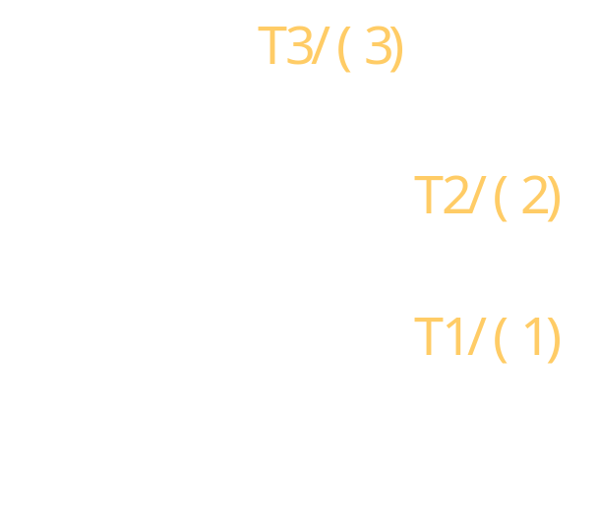
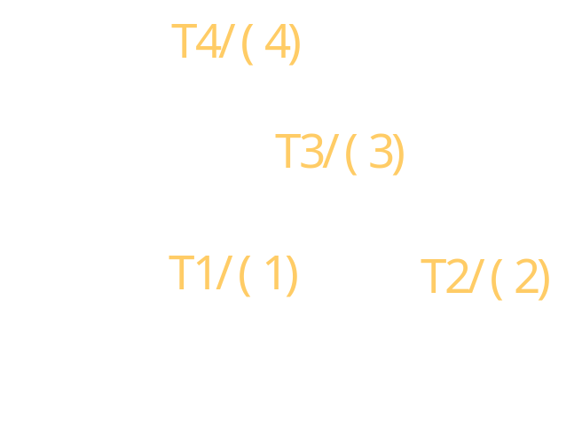
<3> 树的优化表示－DAG
如果树上若干个节点有完全相同的孩子，则这些节点可以指向同一个孩子，形成一个有向无环图（Directed Acyclic Graph, DAG）。
DAG与树的唯一区别是多个父亲可以共享同一个孩子，从而达到资源（运算、代码等）共享的目的。
DAG的语法制导翻译与树的语法制导翻译相似，仅需要在mknode和mkleaf中增加相应的查询功能。
首先查看所要构造的节点是否已经存在，若存在则无需构造新的节点，直接返回指向已存在节点的指针即可。

Slide 65
<4> 树与其他中间代码的关系
树表示的中间代码与后缀式和三地址码之间有内在联系。
对树进行深度优先后序遍历，得到的线性序列就是后缀式，或者说后缀式是树的一个线性化序列。
树的每个内部节点和它的孩子对应一个三元式或四元式。
例4.9 赋值句x:=(a+b)*(a+b)的注释语法树：
后缀式：xab+ab+*:=
三元式：
四元式：
(1)(+, a, b )
(2)(+, a, b )
(3)(*,(1),(2))
(4)(:=,x, (3))
(1)(+, a, b, T1)
(2)(+, a, b, T2)
(3)(*, T1,T2,T3)
(4)(:=,T4,T3, x)
因此，现代的编译器基础架构均用语法树作为中间表示。

Slide 66
4.4 声明语句的翻译
声明语句的作用是为可执行语句提供信息，以便于其执行。对声明语句的处理，主要是将所需要的信息正确地填写进合理组织的符号表中。
4.4.1 变量的声明
<1> 变量的类型定义与声明
类型定义：为编译器提供存储空间大小的信息
变量声明：为变量分配存储空间
组合数据的类型定义和变量声明：
定义与声明在一起，定义与声明分离。
定义确定存储空间，声明分配存储空间
简单数据类型的存储空间是已经确定的，如integer可以占4个字节，real可以占8个字节，char可以占1个字节等。
组合数据类型变量的存储空间，需要编译器根据程序员提供的信息计算而定。

Slide 67
<1> 变量的类型定义与声明
例：在Pascal程序中的类型定义与变量声明：
先定义后声明：
  type player = array[1..2] of integer;
    matrix = array[1..24] of char;
  var c, p : player;
    winner : boolean;
    display : matrix;
    movect : integer;
定义与声明同时：
  var c, p : array[1..2] of integer;
  display : array[1..24] of char;
强调：
简单变量声明中类型是预定义的；
组合变量声明中类型需自己定义。（定义的两种形式）

Slide 68
<2> 变量声明的语法制导翻译
(a) 变量声明的文法：
D → D ; D (1)
| id : T (2)
T → int (3)
| real (4)
| array [num] of T (5)
| ^T (6)
此多维数组以行为主存储。
因为：
第一维是有d₁个元素的一维数组，
每个元素又是一个n-1维的数组；
依此类推。
产生式(5)是数组类型的声明，其中的数组元素个数由num表示，如num可以是5或10等，这是一个简化了的表示方法，它等价于1..5或1..10。
产生式(6)是指针类型的声明，其宽度(大小)是一个常量。数组元素的类型和指针所指对象的类型可以是任意合法类型。
此文法可以声明多维数组，如数组A的声明形式可以是：
A : array [d₁] of
array [d₂] of ...
array [d_{n}] of integer

Slide 69
<2> 变量声明的语法制导翻译（续1）
(b) 填写符号表信息的语法制导翻译
全程量offset：记录当前符号存储的偏移量，初值设为0
属性.type和.width：变量的类型和所占据的存储空间
过程enter(name, type, offset)：为type类型的变量name建立符号表条目，并为其分配存储空间(位置)offset
(1)D→D;D
(2)D→id:T
(3)T→int
(4)T→real
(5)T→array [num] of T1
(6)T→^T1
{enter(id.name, T.type, offset);
offset:=offset+T.width;}
{T.type:=integer; T.width:=4;}
{T.type:=real; T.width:=8;}
{T.type:=array(num.val, T1.type);
T.width:=num.val*T1.width;}
{T.type:=pointer(T1.type); T.width:=4;}
Notes:
此片内容保留
下一片内容板书

Slide 70
<2> 变量声明的语法制导翻译（续2）
例 声明的语法制导翻译：
a : array [10] of int; x : int;
序号 归约使用的产生式 语义处理结果
(1) T1→int T1.type=integer T1.width=4
(2) T2→array[num]of T1 T2.type=array(10,integer)
T2.width=10*4=40
(3) D1→id:T2 enter(a,array(10),0) offset=40
(4) T3→int T3.type=integer T3.width=4
(5) D2→id:T3 enter(x,integer,40) offset=44
(2)D→id:T {enter(id.name, T.type, offset);
offset:=offset+T.width;}
(3)T→int {T.type:=integer; T.width:=4;}
(5)T→array [num] of T1
{T.type:=array(num.val, T1.type);
T.width:=num.val*T1.width;}
(6)T→^T1 {T.type:=pointer(T1.type); T.width:=4;}
Notes:
此片的内容应板书

